Slide 1
Муниципальное автономное дошкольное образовательное учреждение –
детский сад комбинированного вида «Колосок»
Новосибирский район, р.п.Краснообск
Тема: Знаменитые люди Краснообска
Корчикова Н. В.
воспитатель высшей
квалификационной категории

Slide 4
Герб Новосибирского района
Флаг Новосибирского района

Slide 5
Герб Краснообска
Флаг Краснообска

Slide 6
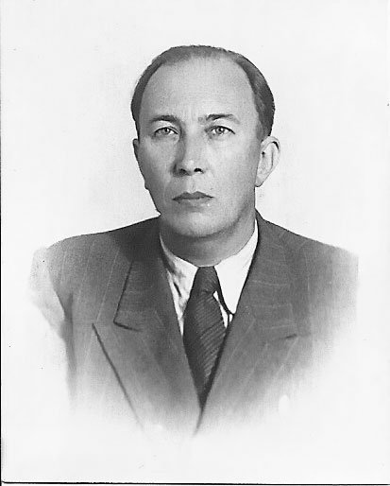
Синягин Ираклий Иванович
профессор, академик Всесоюзной академии сельскохозяйственных
наук им.Ленина.
Академик И.И. Синягин крупный ученый в области агрохимии и почвоведения, им опубликовано более 400 научных работ, многие из которых переведены на иностранные языки. Он участник Великой Отечественной войны, награжден многими орденами и медалями, в т.ч. и зарубежными.

Slide 7
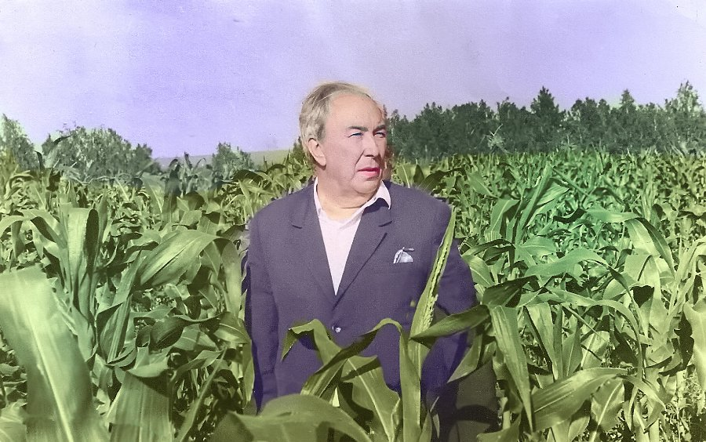
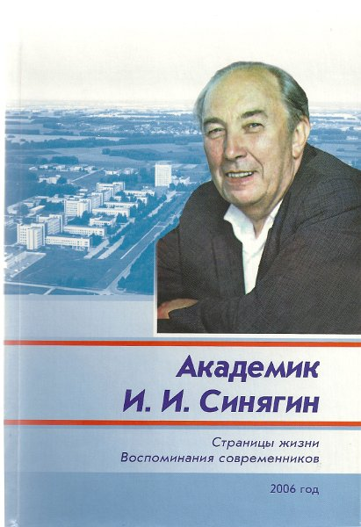
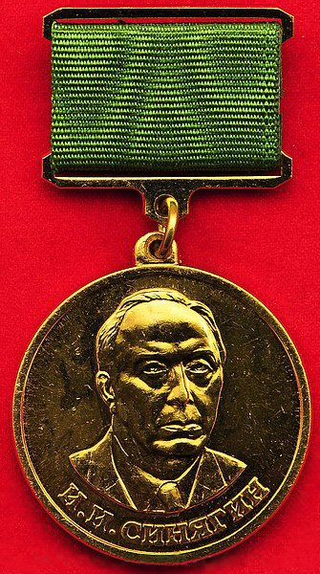
Медаль имени И.И.Синягина, вручаемая за достижения в развитии сельскохозяйственной науки в Сибири.

Slide 8
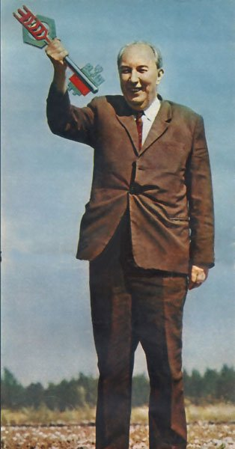
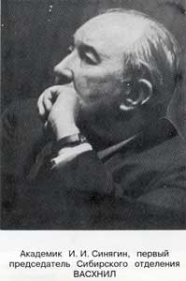
И.И.Синягин держит ключ от СО ВАСХНИЛ

Slide 9
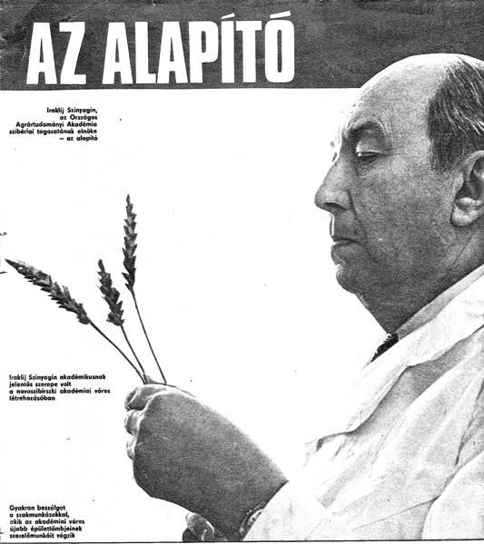
Фото из журнала «Faklya». Издание АПН на венгерском языке

Slide 11
